Slide 1
Тема: Разработка программного модуля автоматизированного управления сервисом протокола быстрой сходимости (Шифр ПМ АУС)
Руководитель от кафедры: к.т.н, доцент Кононова Александра Игоревна
Исполнитель: ст. гр ПИН-42 Золотарев Игорь Антонович
Цель: сокращение времени, необходимого для настройки сетевых устройств, работающих по протоколу RSTP
Задачи:
исследование предметной области;
сравнительный анализ существующих аналогов;
сравнительный анализ языков и сред программирования;
разработка схемы данных ПМ АУС;
разработка схем алгоритмов ПМ АУС;
разработка экранных форм пользовательского интерфейса;
отладка и тестирование ПМ АУС;
разработка руководства оператора ПМ АУС.

Slide 2
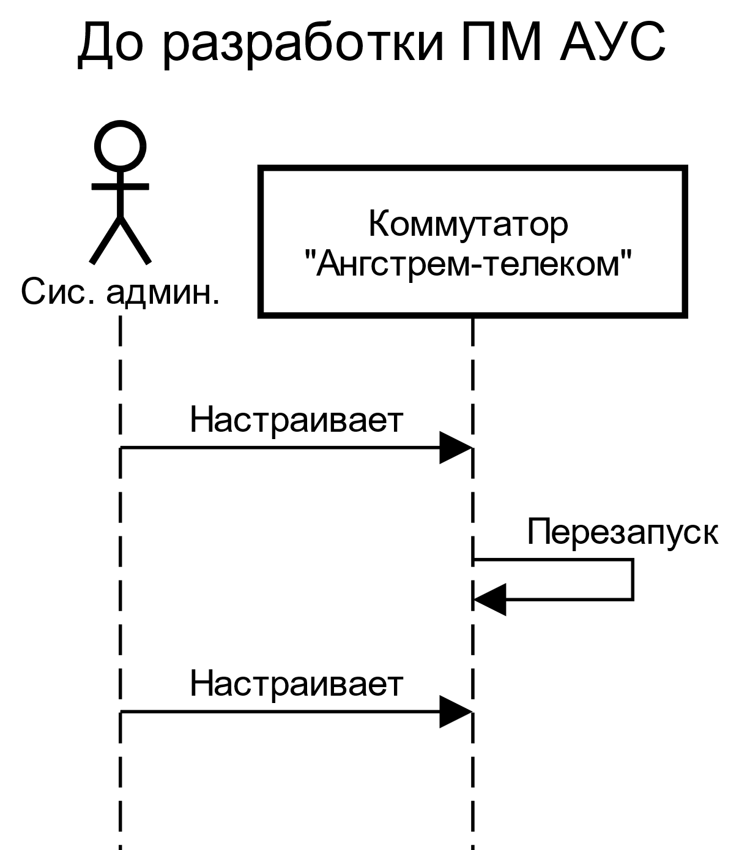
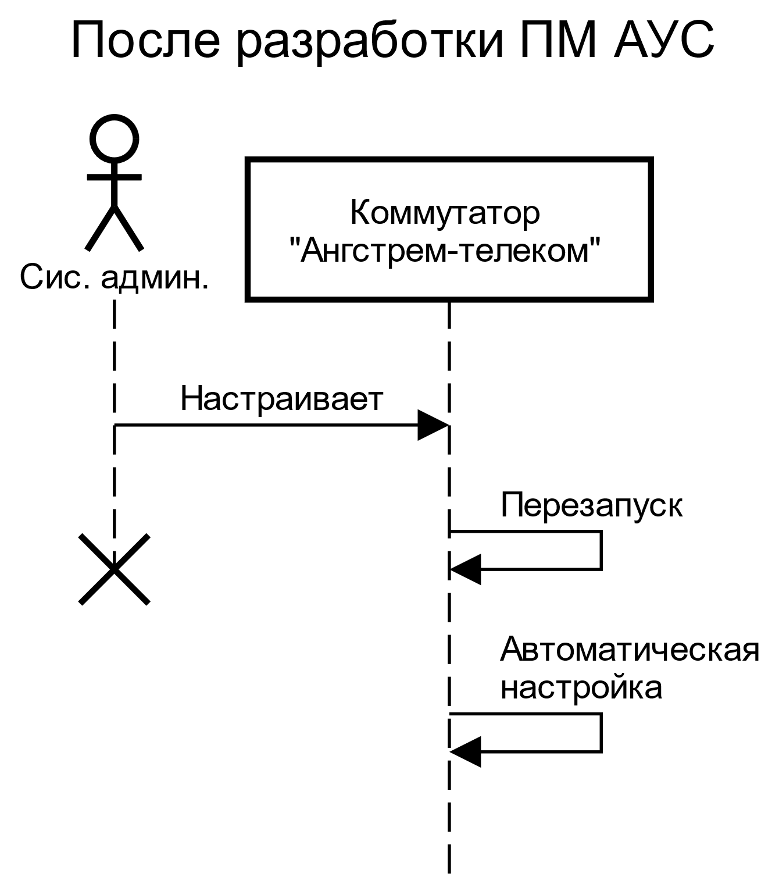
Исследование предметной области
Системный администратор вынужден настраивать RSTP после каждого перезапуска | Системный администратор настраивает RSTP только один раз
Настройки RSTP не сохраняются | Настройки RSTP сохраняются в БД
Синтаксис команд для настройки отличен от команд CISCO | CISCO-подобный синтаксис команд

Slide 3
Обзор существующих аналогичных решений
Решение Характеристика | Cisco Rapid PVST+ [1] | mstpctl [2] | brctl [3] | ПМ АУС
Cisco-подобный интерфейс командной строки | Да | Нет | Нет | Да
Можно использовать на коммутаторах, отличных от Cisco | Нет | Да | Да | Да
Выключение портов из RSTP | Нет | Нет | Нет | Да
Настройка граничного порта | Да | Да | Нет | Да
Настройка BPDU Filtering | Да | Да | Нет | Да
Сохранение текущих настроек | Да | Нет | Да | Да
Источники информации:
[1] xgu.ru [Электронный ресурс] : STP в Cisco. - URL: http://xgu.ru/wiki/STP_%D0%B2_Cisco - (Дата обращения: 18.03.2019)
[2] MSTPD Wiki Home Page [Электронный ресурс] - URL:https://github.com/mstpd/mstpd/wiki - (Дата обращения: 18.03.2019)
[3] Franchise Ph. 3.5 CLI Commands. CLI reference guide. [Текст]- C. 356-384.

Slide 4
Сравнительный анализ языков и сред программирования
Характеристика | С [1] | С++ [1] | Rust [2] | Java [3] | C# [4]
Поддержка GNU/Linux | Да | Да | Да | Да | Да
Компилируемый язык | Да | Да | Да | Да | Да
Библиотеки для программирования ОС | Да | Да | Нет | Нет | Нет
Наличие опыта разработки | Да | Да | Нет | Да | Да
Язык используется в ядре Linux | Да | Нет | Нет | Нет | Нет
Характеристика | MS Visual Studio [5] | MS VS Code [6] | Qt Creator [7] | NetBeans [8] | Clion [9]
Проприетарный | Да | Нет | Нет | Нет | Да
Поддержка GNU/Linux | Нет | Да | Да | Да | Да
Intellisence или аналоги | Да | Да | Да | Да | Да
Настраиваемая сборка | Да | Да | Да | Да | Да
Поддержка С | Частично | Да | Да | Да | Да
Поддержка autoconf/automake | Нет | Да | Да | Да | Нет
Источники информации:
[1] C and C++ reference [Электронный ресурс] : C language — URL: https://en.cppreference.com/
[2] Rust Programming Language [Электронный ресурс] : Rust — URL: https://www.rust-lang.org/
[3] Oracle Technology Network [Электронный ресурс] : Java — URL: https://www.oracle.com/
[4] Microsoft Docs [Электронный ресурс] : C# - URL: https://docs.microsoft.com/ru-ru/dotnet/
[5] Visual Studio IDE [Электронный ресурс] : Visual Studio — URL: https://visualstudio.microsoft.com/ru/
[6] Visual Studio Code [Электронный ресурс] : Visual Studio Code — URL: https://code.visualstudio.com/
[7] Qt [Электронный ресурс] : QtCreator — URL: https://www.qt.io/
[8] NetBeans [Электронный ресурс] : NetBeans IDE — URL: https://netbeans.org/
[9] JetBrains [Электронный ресурс] : Clion - URL: https://www.jetbrains.com/clion/

Slide 5
Схема данных ПМ АУС

Slide 6
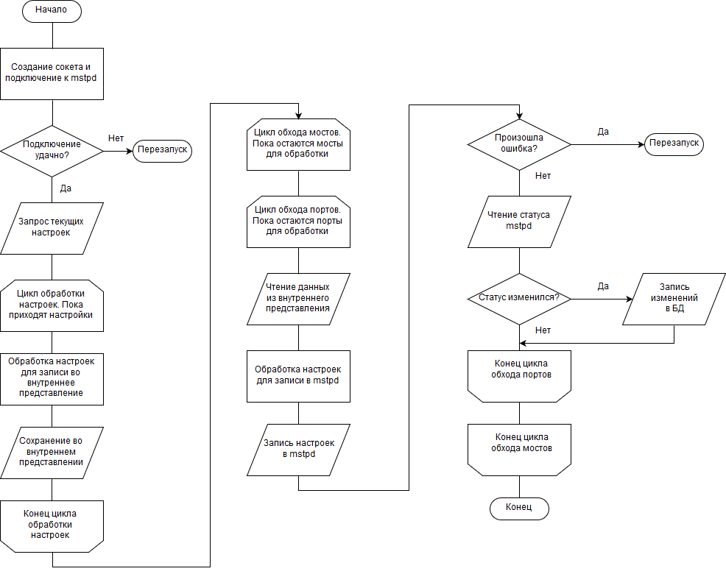
Схема алгоритма ПМ АУС

Slide 7
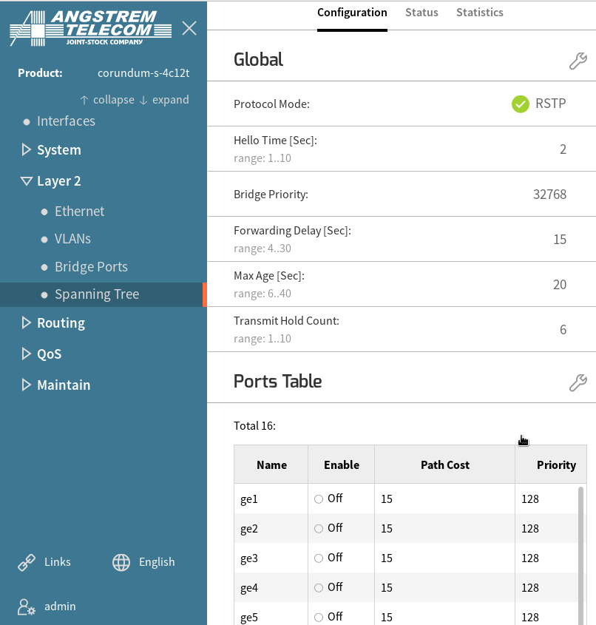
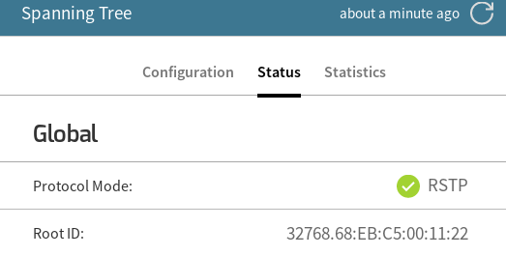
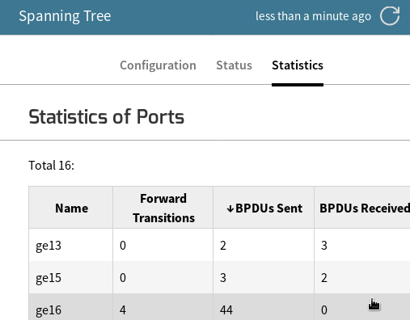
Вид пользовательского интерфейса ПМ АУС
Форма со статусом
Форма настройки портов и мостов
Форма со статистикой

Slide 8
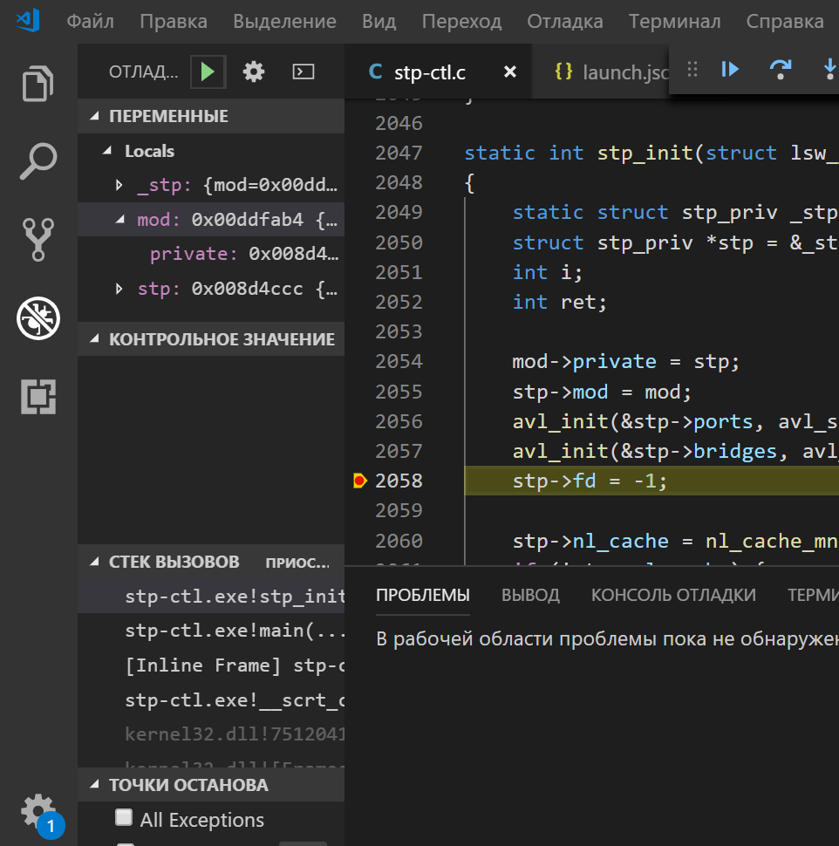
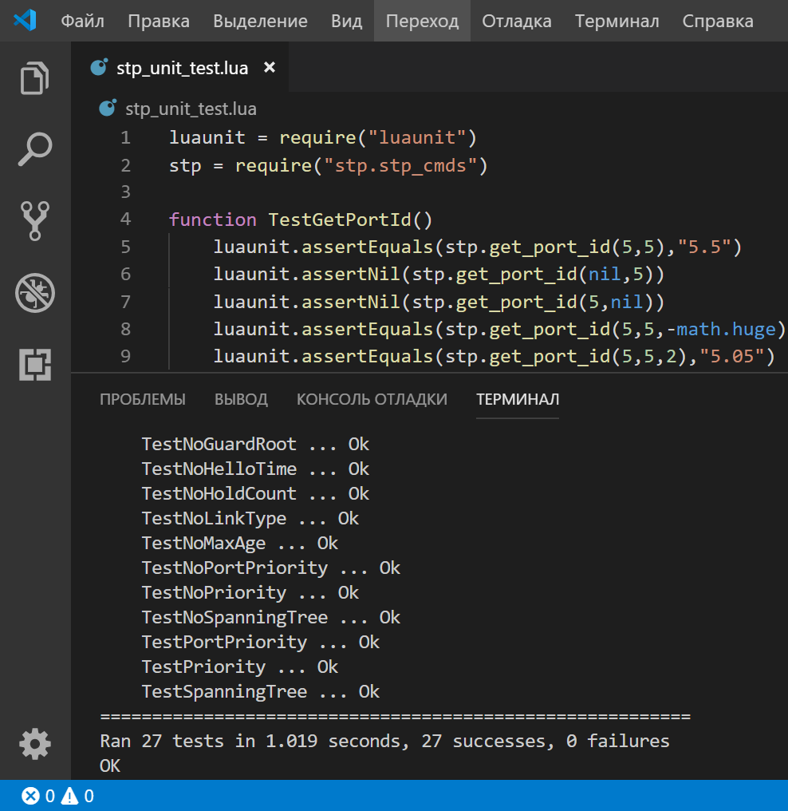
Отладка и тестирование ПМ АУС
Процесс отладки в VS Code
Процесс Unit-тестирования
Отладка кода на С c помощью GNU Debugger
Тестирование с помощью библиотеки LuaUnit

Slide 9
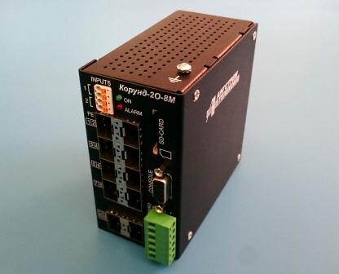
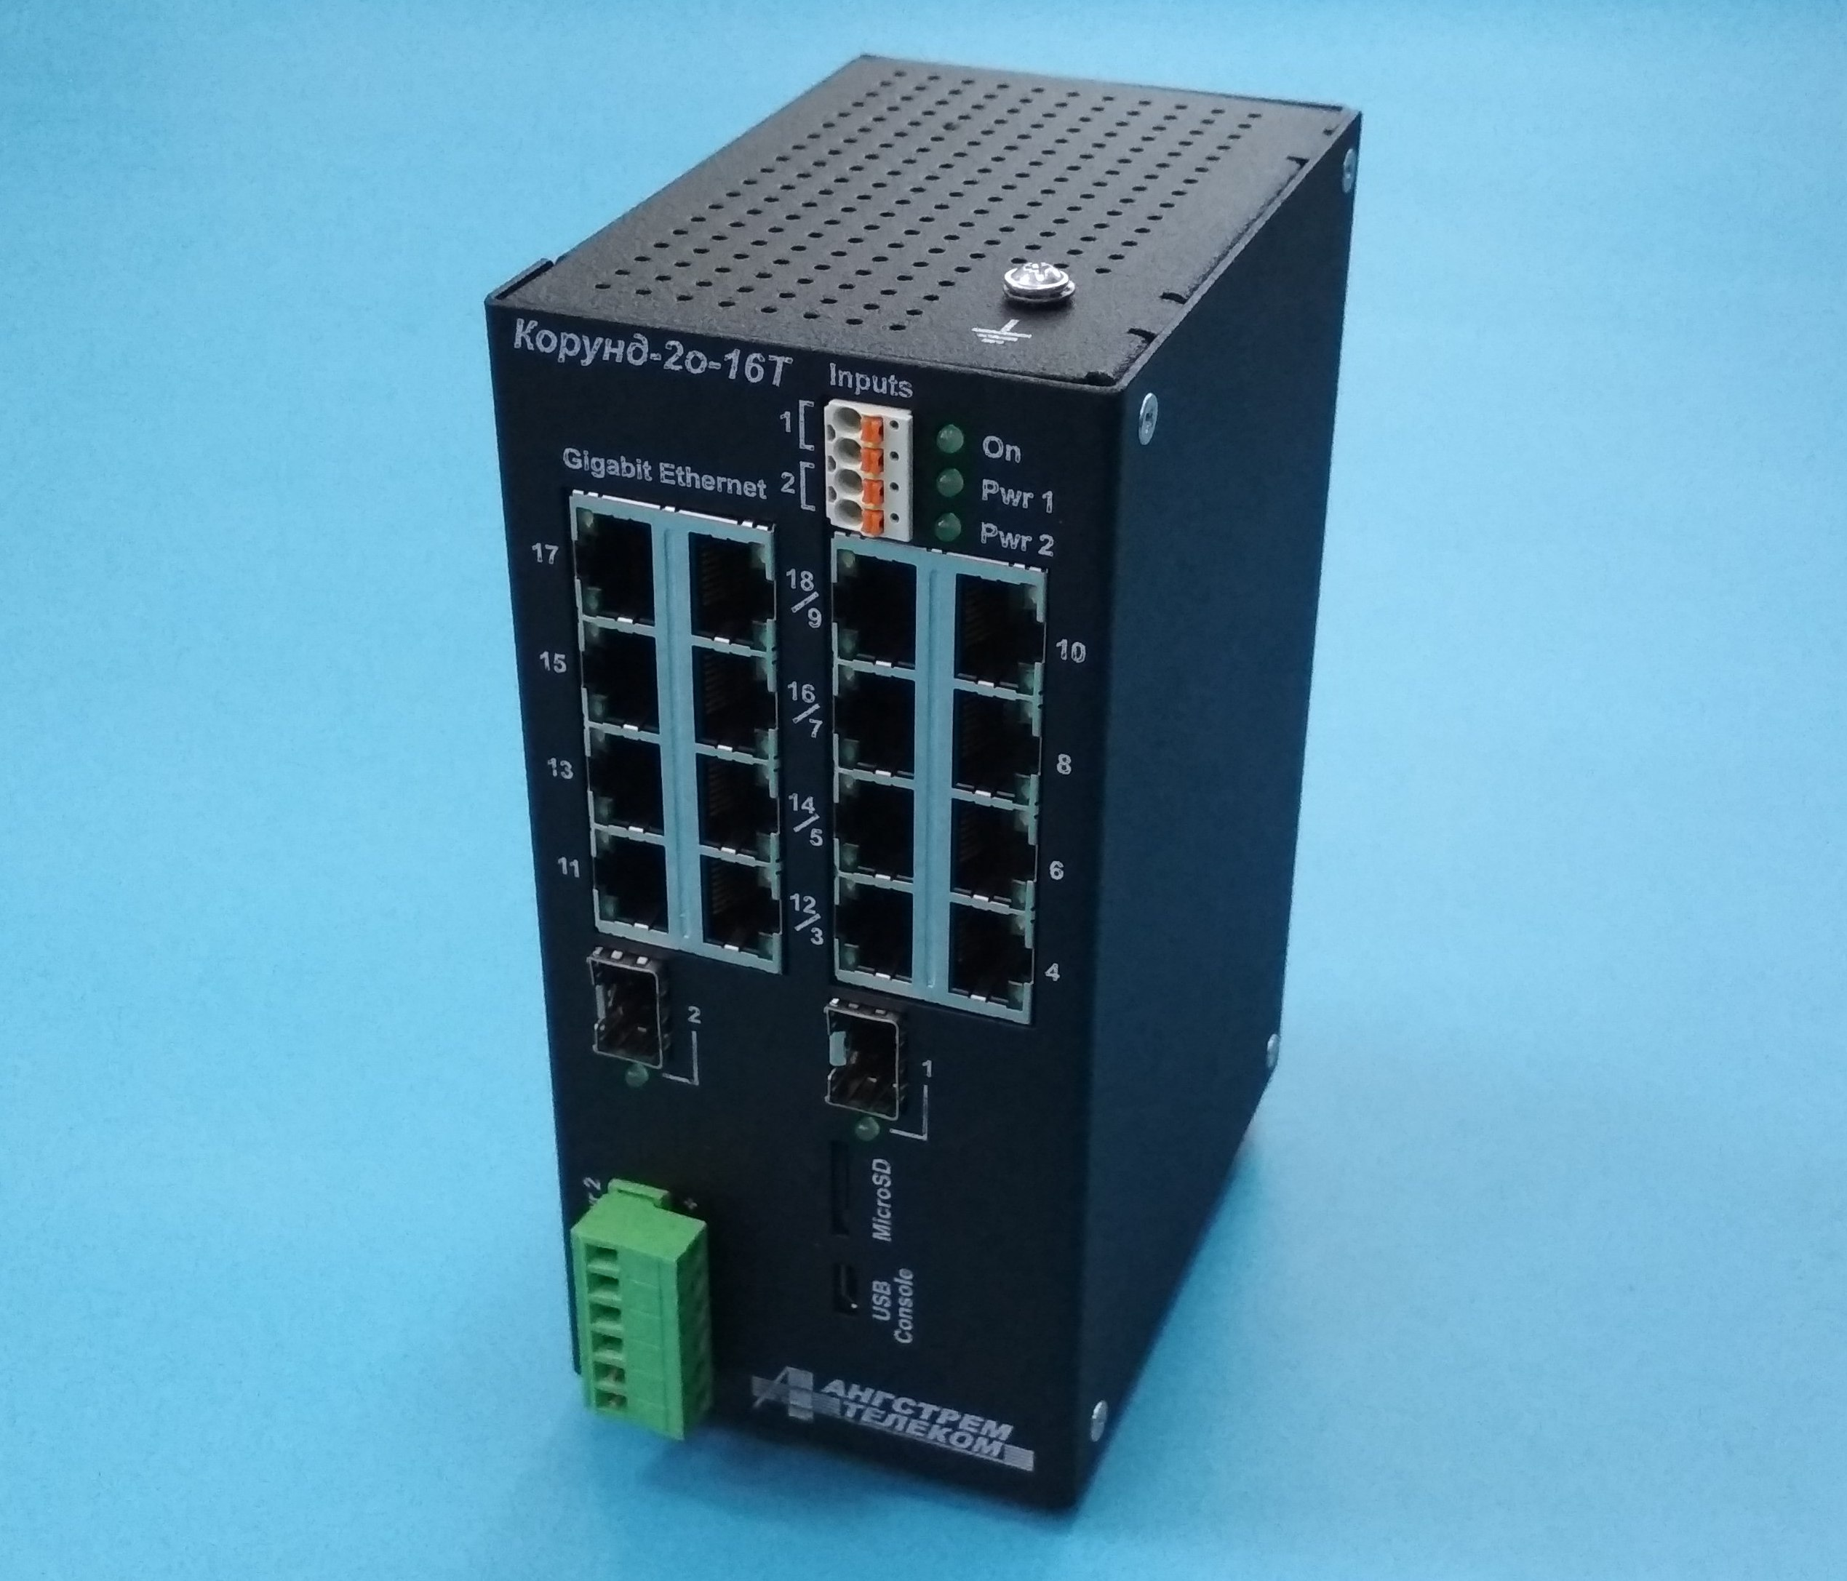
Апробация
Готовится внедрение ПМ АУС на коммутаторы серии «Корунд» предприятия «Ангстрем-телеком».
Коммутатор Корунд-2О-8М
Коммутатор Корунд-2о-16Т

Slide 10
Результаты работы
исследована предметная область;
проведён обзор существующих программных решений;
проведен сравнительный анализ языков и сред программирования;
разработана схема данных ПМ АУС;
разработана схема алгоритма ПМ АУС;
разработаны экранные формы пользовательского интерфейса;
произведены отладка и тестирование ПМ АУС;
разработано руководство оператора ПМ АУС.

